Slide 1
三维线段重建平面
刘彦超

Slide 2
主要流程
参数空间线性拟合
随机采样划分

Slide 3
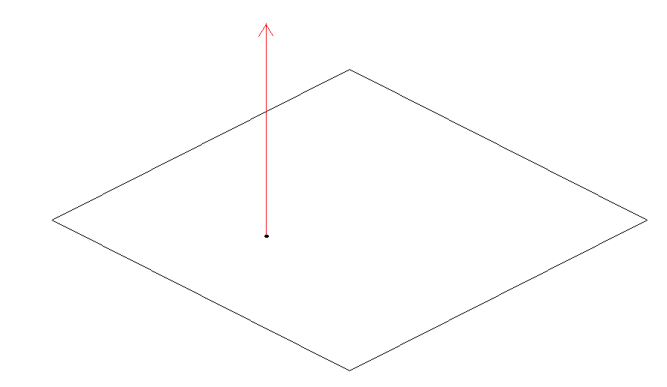

参数空间线性拟合
三维线段表示
$两端点坐标：\left(x_{1},y_{1},z_{1}\right),$ $\left(x_{2},y_{2},z_{2}\right)$
平面表示
点法式：平面上一点$\left(x_{0},y_{0},z_{0}\right)和$平面的法向量$\left(n_{x},n_{y},n_{z}\right)$

Slide 4
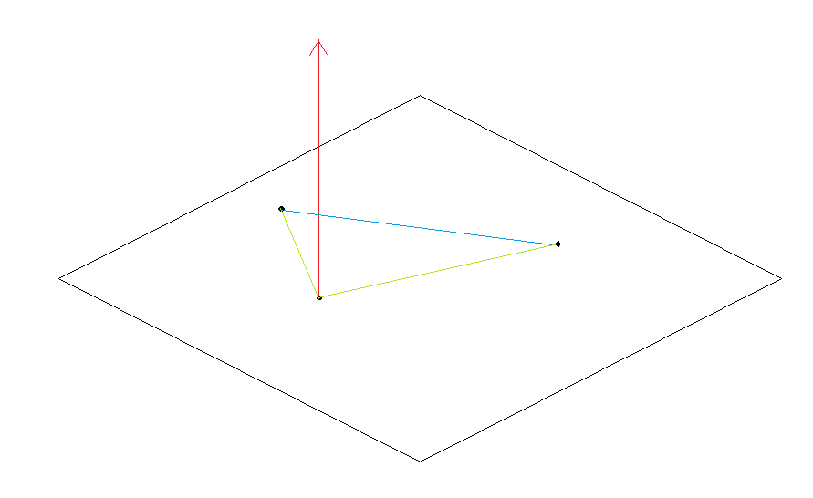
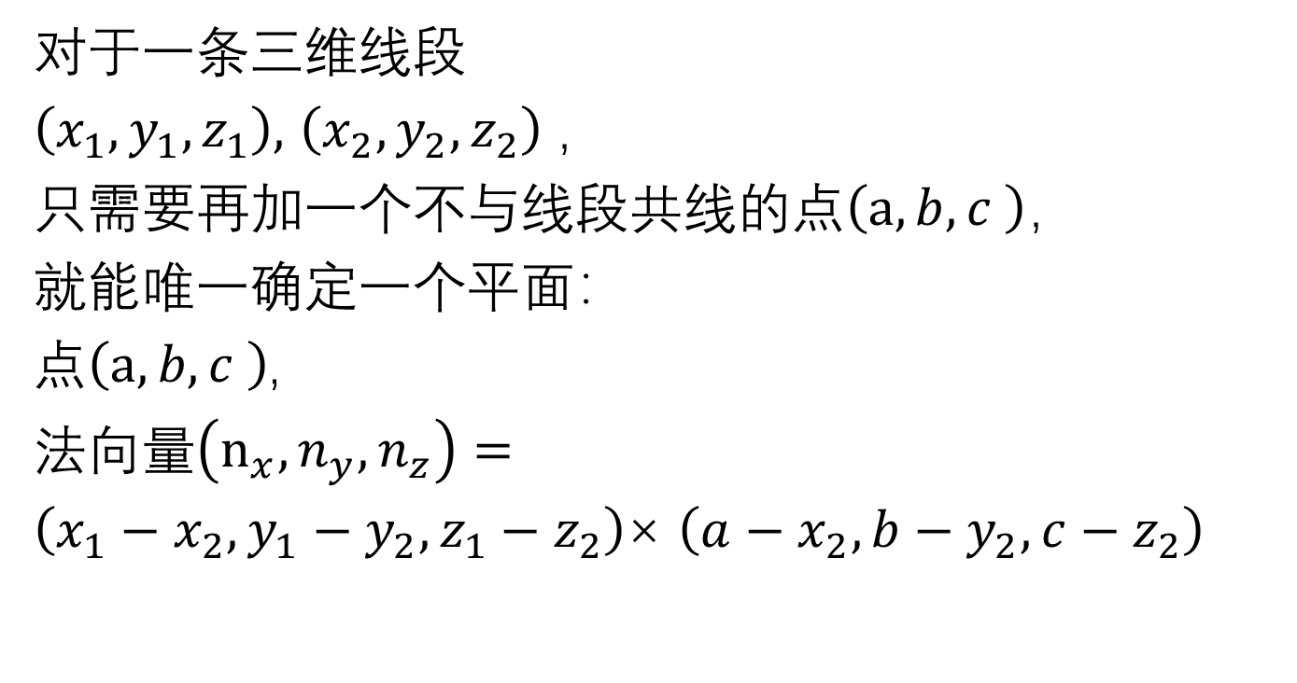
参数空间线性拟合
对于一条三维线段
$\left(x_{1},y_{1},z_{1}\right),$ $\left(x_{2},y_{2},z_{2}\right)$，
只需要再加一个不与线段共线的点$\left(a,b,c \right)$，
就能唯一确定一个平面：
点$\left(a,b,c \right)$,
法向量$\left(n_{x},n_{y},n_{z}\right)=$
$\left(x_{1}−x_{2},y_{1}−y_{2},z_{1}−z_{2}\right)$× $\left(a−x_{2},b−y_{2},c−z_{2}\right)$

Slide 5

参数空间线性拟合
如果多条三维线段$（i=1,2,…）$共面，那么假设共面的点即为$\left(a,b,c \right)$，所生成多个平面的法向量用$\left(n_{xi},n_{yi},n_{zi}\right)$表示，将这些法向量的点放到三维参数空间中画出来的话，这些点必定是共线的，且该直线必定经过原点。根据这个结果，可以将原来的问题转化成一个优化问题，用类似线性回归的误差项来设置目标函数。

Slide 6
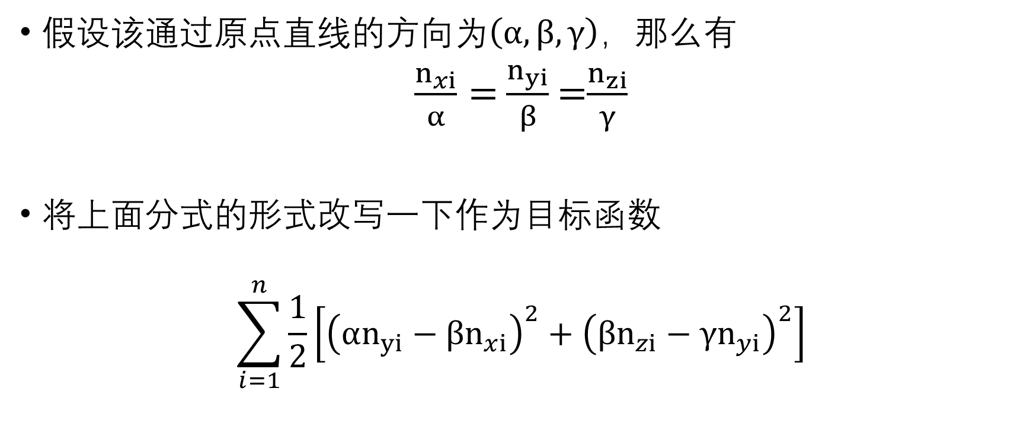
参数空间线性拟合
假设该通过原点直线的方向为$\left(α,β,γ\right)$，那么有
$\frac{n_{xi}}{α}=$ $\frac{n_{yi}}{β}$ =$\frac{n_{zi}}{γ}$
将上面分式的形式改写一下作为目标函数
$$\sum_{i=1}^{n}{\frac{1}{2}\left[{\left(αn_{yi}−{βn}_{xi}\right)}^{2}+{\left(βn_{zi}−{γn}_{yi}\right)}^{2}\right]}$$

Slide 7
随机采样划分
对于包含多个平面的数据，先进行随机采样对数据进行划分，然后放入上面的参数空间的线性拟合中进行优化，得到平面的点法式表示。
思想类似于RANSAC，将覆盖线段最多的平面作为原型，其他线段作为outlier，最后选出最符合的结果。然后剔除这些已经找到的线段，再进行上面的流程迭代。

